Slide 1


PawFinder
Solución Integral para mascotas perdidas y adopciones
Equipo:
-Javier Villalobos
-Jorge Villalobos
-Alonso Arellano
PROYECTO APT DUOC 2024

Slide 2
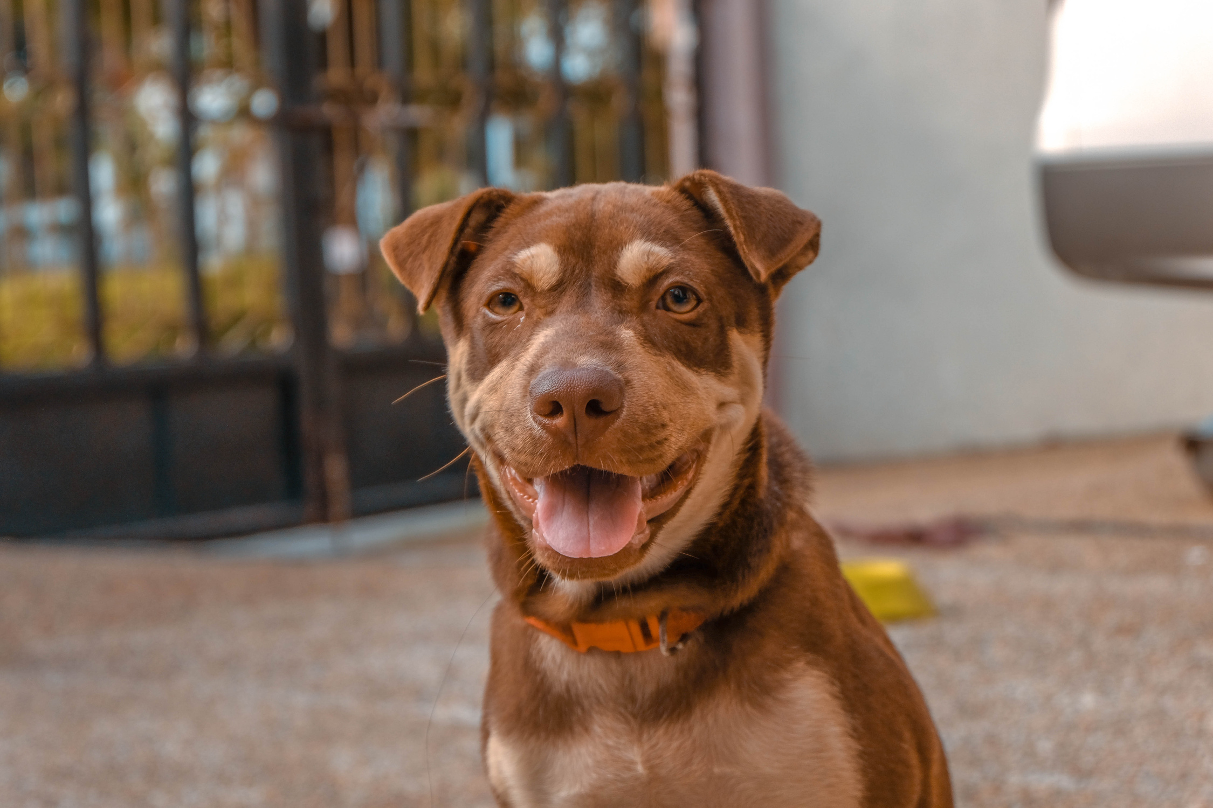
Problemática
“En Chile, más de 4 millones de mascotas viven sin supervision. La falta de una plataforma centralizada dificulta que las familias puedan encontrarlas de manera efectiva a sus mascotas”
Problemas Claves
Información Dispersa.
Dificulad para verificar la información.
Poca efectividad del chip.
Éxito limitado en búsquedas por redes sociales.

Slide 3



PawFinder
Solución
Plataforma centralizada para la búsqueda de mascotas perdidas.
Foro de adopciones para facilitar a usuarios que quieran una mascota.
Facilita la conexión entre usuarios

Slide 4

Beneficiarios
Familas y usuarios que tengan mascotas.
Comunidad.
Fundaciones Animalistas.
Usuarios que buscan adoptar mascotas.
PawFinder

Slide 5
PawFinder
Metodologia
Hemos elegido la metodología tradicional debido a sus características principales: estructura secuencial y clara, estabilidad en los requisitos, documentación exhaustiva y control riguroso en cada etapa. Estas características son afines al proyecto PawFinder, ya que permite garantizar un desarrollo ordenado, con requisitos definidos desde el inicio, lo que asegura una entrega eficiente y acorde a los objetivos establecidos

Slide 6




PawFinder
Tecnologías Utilizadas
1.
2.
3.
4.
Backend
Frontend
Almacenamiento
Integraciones
FastAPI con Python y Mongo DB
Ionic con Angular
Firebase Storage
Google Maps

Slide 7
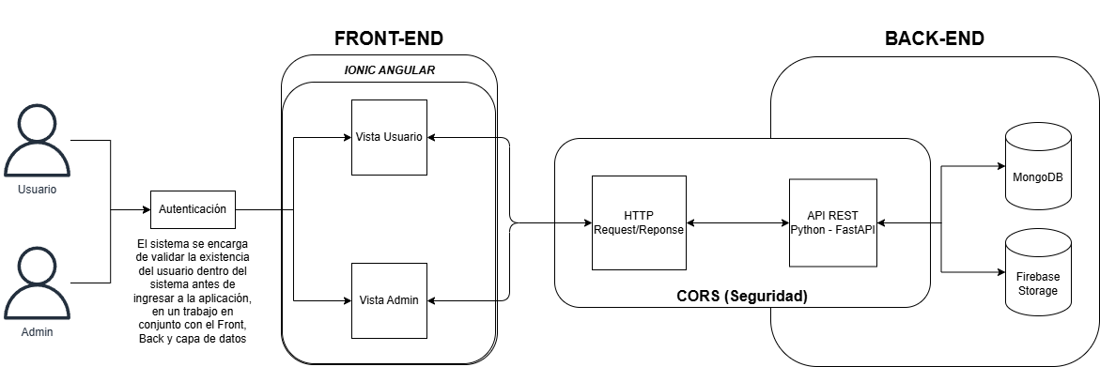
Arquitectura
"PawFinder está diseñado para conectar usuarios y administradores de manera segura y eficiente. El frontend se personaliza según el rol del usuario, mientras que el backend gestiona datos y asegura la comunicación mediante una API REST. MongoDB y Firebase Storage respaldan el almacenamiento seguro y escalable de información y recursos."
PawFinder

Slide 8
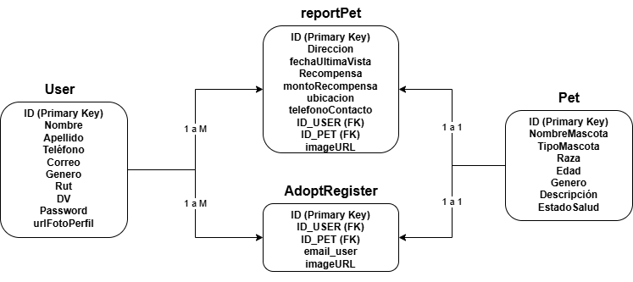
Diagrama de base de datos
PawFinder

Slide 9
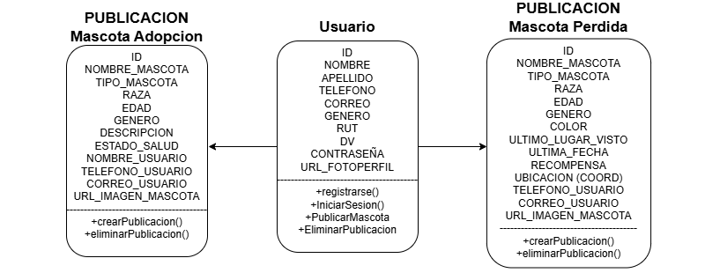
Diagrama de clases
"El diagrama de clases proporciona una visión detallada del diseño del sistema, destacando las clases principales, sus atributos y métodos, y las asociaciones necesarias para garantizar la correcta interacción entre los módulos del sistema."
PawFinder

Slide 10
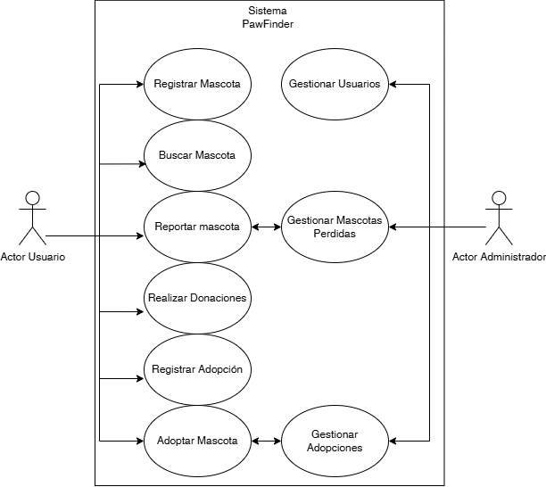
Diagrama de casos de uso
"Este diagrama de casos de uso muestra cómo los actores clave (Usuarios y Administradores) interactúan con las funcionalidades principales del sistema PawFinder, destacando la centralización de información para la gestión de mascotas."
PawFinder

Slide 11
Costos
PawFinder
Concepto | Costo Estimado (CLP)
Servidores y Alojamiento | $600.000 - $1.200.000
Licencias de Software | $0 – $1.200.000
Desarrollo y Diseño | $7.500.000 – $13.000.000
Publicidad y Marketing | $300.000 – $1.000.000
Otros Gastos (Dominio, SSL) | $60.000 - $120.000
Total Estimado | $8.460.000 - $16.520.000

Slide 12
Cronograma
PawFinder
Fase 1: Inicio (14 de Agosto-18 Agosto 2024)
Hito: Acta de constitución aprobada.
Fase 2: Planificación (21 de Agosto-1 Septiembre 2024)
Diseño de arquitectura completado.
Fase 3: Desarrollo (4 de Septiembre-27 Octubre 2024)
Backend y Frontend finalizados.
Fase 4: Pruebas (30 de Octubre-10 de Noviembre 2024)
Funcionalidades validadas.
Fase 5: Implementación (13 de Noviembre - 17 de Noviembre)
Aplicación finalizada.

Slide 13
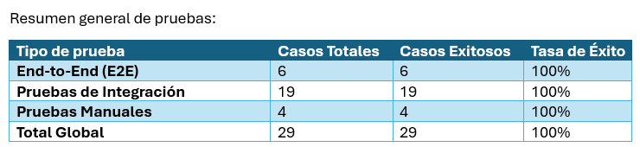
Resultados de Pruebas
Cobertura de las Pruebas:
-End-To-End (E2E): Cubrió principalmente el área de autenticación de usuarios
-Integración: Cubrio todos los endpoints de la aplicación (19 en total)
-Manual: Se cubrieron casos relacionados a la experiencia de usuario y revisión de los datos cargados en la base de datos por la API de Python.
Métricas detalladas:
Porcentaje de éxito Global = (Casos Exitosos/ Casos Totales) * 100
( 29 / 29 )*100 = 100
PawFinder

Slide 14
Demostración
DEMO DE APLICACIÓN PAWFINDER

Slide 15
Durante el desarrollo de PawFinder, se identificaron aprendizajes clave que fortalecieron tanto el proyecto como el equipo:
Enfoque en el Usuario: La simplicidad y accesibilidad de la plataforma fueron esenciales para garantizar una experiencia de usuario satisfactoria.
Optimización de Recursos: La integración de herramientas como Firebase y MongoDB permitió construir un sistema escalable y eficiente.
Gestión de Desafíos Técnicos: El desarrollo del módulo de análisis de datos destacó la importancia de una planificación clara para funcionalidades avanzadas.
Impacto Social: Promover la adopción responsable y la colaboración comunitaria reforzó el propósito social del proyecto.
Sostenibilidad: Diseñar un modelo basado en donaciones y publicidad aseguró la viabilidad económica de la plataforma.
Lecciones Aprendidas
PawFinder

Slide 16
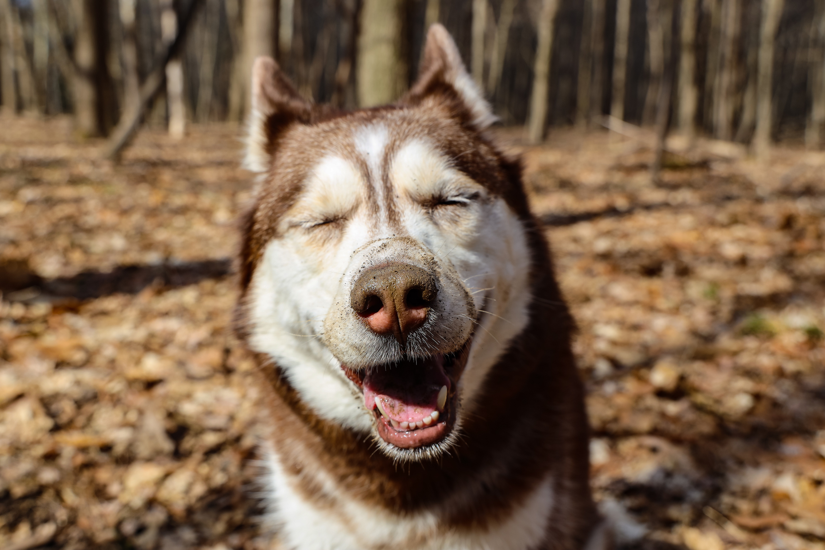

PawFinder
¡Muchas Gracias!

